Slide 1
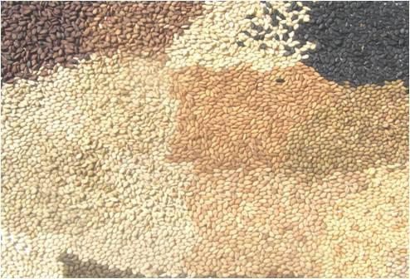
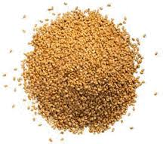
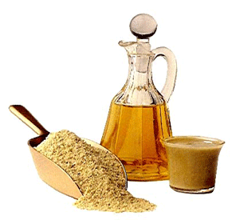
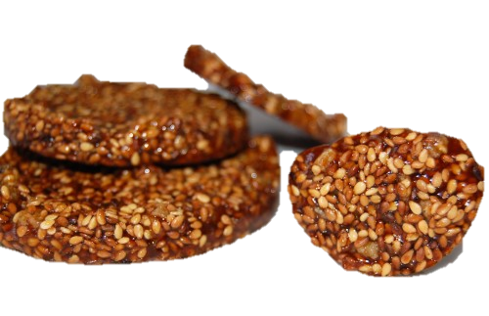
AJONJOLÍ

Slide 2
VENTAJAS DEL AJONJOLÍ
El ajonjolí contiene proteínas de alta calidad en un 25% de su composición, además de ser ricas en metionina un aminoácido esencial.
Es uno de los alimentos mas concentrados de calcio, contiene por cada 100gr de ajonjolí 975mg de calcio, por esto se recomienda consumirlo en tu dieta diaria.
Contiene Hierro, que desempaña numerosa funciones en el organismo, recomendado consumir en periodos de debilidad o anemia.
Contiene Zinc, mineral que participa en el metabolismo de hidratos de carbono, grasas y proteínas.
Contiene compuestos Antioxidantes Naturales (sesamina y sesamolina) que protegen al organismo de la formación de radicales libres, que en mayor parte son los responsables del proceso de envejecimiento de las células.

Slide 3
VENTAJAS DEL AJONJOLÍ
Capacidad para reducir el colesterol en la sangre, gracias a su contenido de ácidos grasos poliinsaturados y monoinsaturados.
Contiene 2 sustancias llamadas lignanos (Sesamolina y Sesamin) especiales para regular el colesterol, ayuda en la prevención de la hipertensión y la humectación de la piel.
Su consumo previene infarto de miocardio y trombosis arterial.
Su alto contenido en fibra, lo convierte en un buen regulador intestinal.
Colabora a la mejoría ante la rigidez de las articulaciones.
Es un excelente complemento nutritivo para quienes están sometidos a gran actividad mental o intelectual y desean mantener un buen rendimiento.
Contrarresta el insomnio, depresión nerviosa, melancolía, estrés, perdida de la memoria, agotamiento mental, irritabilidad.

Slide 4
Contenido de Nutrientes
en el Ajonjolí en 100gr:
Nutriente | Ajonjoli
Fibra | 12 gr
Proteína | 18 gr
Fitosteroles | 714 mg
Calcio | 945 mg
Fósforo | 629 mg
Potasio | 468 mg
Magnesio | 361 mg
Hierro | 15 mg
Sodio | 11 mg
Zinc | 8 mg
Cobre | 4 mg
Selenio | 3 mg

